Slide 1
Verdensmål Udvalget
Ved formand Peer Locher
ÅBENT FORUM 2019 –
FORSYNING & VERDENSMÅL
d. 26. september 2019 i Odense
Notes:
Præsenter kort dig selv.

Slide 2
Verdensmål Udvalg nedsat 2018
§ 17, stk. 4 rådgivende for Økonomi Udvalget
Sammensætning
Repræsentanter fra erhvervsliv, kommunens selskaber og byens uddannelsesinstitutioner og politikere (12 i alt)
Formål
At forankre og integrere de 17 verdensmål i Odense by og kommunes daglige arbejde, politikker og strategier
Notes:
Ambitionen er:
Verdensmålene skal være en forandringsdagsorden i Odense Kommune
Enigt byråd har nedsat Verdensmål Udvalget – brede politiske muligheder
Verdensmål Udvalget i Odense blev nedsat for lidt over et år siden 21. marts 2018.
I Odense Kommune har Økonomiudvalget ansvaret for de tværgående opgaver inden for blandt andet bæredygtighed. Verdensmål Udvalget etableres som et § 17, stk. 4-udvalg, der er rådgivende for Økonomiudvalget og de øvrige politiske udvalg.
Stærk fokus på eksterne medlemmer – sætter byen i bevægelse og får inputs udefra
repræsentanter fra erhvervslivet
kommunens egne selskaber
byens uddannelsesinstitutioner
politikere
Formål: at forankre og integrere de 17 verdensmål i Odense Kommunes daglige arbejde, politikker og strategier.

Slide 3
Udvalgte verdensmål, hvor Odense Kommune skal gå forrest
Notes:
Her er vi havnet.
Efter en længere proces med at finde ud af om vi vil favne hele paletten eller om vi vil fokusere indsatsen.
Er vi landet på disse 4 mål.
Ikke at vi ikke gør noget for alle de andre mål, for det gør vi i allerhøjeste grad – det kommer jeg ind på lidt senere.
Som kommune i vores dagligdag, da mener vi at disse 4 mål er de vigtigste og dermed de første vi går i dybden med.

Slide 4
Seks udvalgte projekter der er igangsat
•
• Verdensmål 11 og 13: Bæredygtigt byggeri i Odense – med fokus på Vollsmose
• Verdensmål 11 og 12: Miljømærket indkøb i Odense
• Flere verdensmål: Uddannelse om Verdensmålene og ambassadører for forandring
• Verdensmål 4: Flere kvinder i tekniske brancher
• Verdensmål 13 og 7: Odense går foran på klimadagsordenen – forsyningsselskaber og bydele.
Notes:
Flere verdensmål: Bæredygtig hverdag - workshop og organisation om borger til borger omlægning

Slide 5
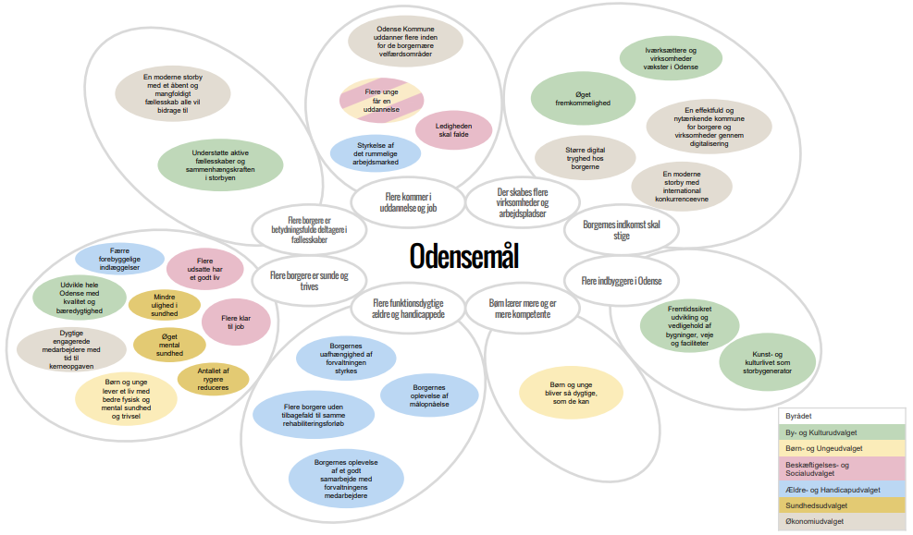
Verdensmålene koblet til kommunens styringsramme
FN’s 17 VERDENSMÅL
BYSTRATEGI 2019
8
MÅL FOR UDVIKLINGEN AF ODENSE
EFFEKTMÅL FOR ALLE UDVALG
Notes:
Verdensmålene er med det politiske fokus den overordnede ramme for hvordan vi skal udvikle Odense som BY. At bruge Verdensmålene som overordnet ramme betyder som i vil se i det kommende konkrete ændringer i vores nuværende styringssetup.
Verdensmålene er konkret indskrevet som en del af bystrategien.
Verdensmålene vil ligeledes blive en glasplade som vi ligger ned over revisionen af Odensemål og arbejdet med at revidere Udvalgsmålene. Der vil også være andre elementer i disse mål, mål der politisk er vigtige men som ikke er en aktiv del af verdensmålene.
Bystrategien besluttes endelig i efteråret 2019. Nye udvalgsmål besluttes med budgettet 9.oktober, Udvalgsmålene forventes revideret inden udgangen af året.

Slide 6
Verdensmålene koblet til
kommunens styringsramme
FNs 17 VERDENSMÅL
BYSTRATEGI 2019
8
MÅL FOR UDVIKLINGEN AF ODENSE
EFFEKTMÅL FOR ALLE UDVALG
FN’s Verdensmål skal være en ramme for, hvordan vi skal udvikle Odense som by. De skal gøre en direkte forskel for måden, vi tænker økonomisk udvikling, social sammenhængskraft og miljø.
Verdensmålene er en forandringsdagsorden, der skal have indflydelse på vores måde at tænke på og derfor på alt, hvad vi gør som kommune.
I løbet af 2019 færdiggøres kommunens helhedsorienterede planstrategi (bystrategien), der sætter retningen for kommunen i et 12-årigt perspektiv.
Bystrategien bliver retningssættende for byens udvikling og dermed det øverste dokument i styringen af kommunen.
I perioden 2014-2018 har Odense Byråd arbejdet med otte mål, der både handler om at udvikle den nære velfærd, og om den bytransformation og vækst, som skal give lyst til at investere, arbejde og bosætte sig i Odense.
De 8 Odensemål revideres i løbet af 2019, blandt andet med fokus på at skabe sammenhæng med FN’s Verdensmål.
Alle Odense Kommunes udvalg har i 2018 udarbejdet egne effektmål.
Udvalgsmålene genbesøges i 2020, blandt andet med fokus på at skabe sammenhæng med FN’s Verdensmål.
Notes:
Verdensmålene er med det politiske fokus den overordnede ramme for hvordan vi skal udvikle Odense som BY. At bruge Verdensmålene som overordnet ramme betyder som i vil se i det kommende konkrete ændringer i vores nuværende styringssetup.
Verdensmålene er konkret indskrevet som en del af bystrategien.
Verdensmålene vil ligeledes blive en glasplade som vi ligger ned over revisionen af Odensemål og arbejdet med at revidere Udvalgsmålene. Der vil også være andre elementer i disse mål, mål der politisk er vigtige men som ikke er en aktiv del af verdensmålene.
Bystrategien besluttes endelig i efteråret 2019. Nye udvalgsmål besluttes med budgettet 9.oktober, Udvalgsmålene forventes revideret inden udgangen af året.

Slide 7
Verdensmålspolitikkens kobling til bystrategien
”FN’s Verdensmål skal derfor være en ramme for, hvordan vi skal udvikle Odense som by. De skal gøre en direkte forskel for måden, vi tænker økonomisk udvikling, social sammenhængskraft og miljø.”
”Verdensmålene er en forandringsdagsorden, der skal have indflydelse på vores måde at tænke på og derfor på alt, hvad vi gør som kommune. Derfor vil vi realisere den odenseanske drøm ved at bruge FN’s Verdensmål som et filter, vi implementerer bystrategien igennem.”
(Bystrategien, s. 42)
Notes:
Ret tidligt i processen med Verdensmålspolitikken blev vi klar over, at vi med fordel kunne koble Verdensmålspolitikken tæt til Bystrategi – ”En Storby med Omtanke”.
Dette ligger heller ikke helt fjernt for Bystrategien. Den inviterer netop til, at verdensmålene skal være en ramme for hvordan vi udvikler Odense som by.
Og den lægger op til, at verdensmålene bliver det filter, Bystrategien skal implementeres igennem.
Verdensmål Udvalget anbefaler derfor, at Verdensmålspolitikken kobles tæt op af det øverste strategiske dokument, der sætter retningen for kommunens arbejde – nemlig Bystrategien.
Det vurderer vi vil skabe et stærkt og kontinuert fokus på verdensmålene.
Derudover har vi drøftet, at Verdensmålspolitikken gerne skal have noget tyngde samt et vist abstraktionsniveau, således at den kan rumme mange og forskellige handlinger, der bidrager til verdensmålene.
Og så er vi bevidste om, at der også er lagt op til, at Verdensmål Udvalget efterfølgende har en opgave i at lave en mere konkret handleplan for verdensmålene.

Slide 8
Fem strategiske indsatser der skal forankre Verdensmålene i Odense
- Odense går foran på verdensmålene
- Odense danner partnerskaber om verdensmålene
- Odense synliggør verdensmålsindsatserne
- Odense integrerer og implementerer verdensmålene
- Odense måler på verdensmålsindsatserne
Notes:
Vi er samtidig kommet frem til, at Verdensmålspolitikkens primære rolle er at fortælle ”hvordan vil vi arbejde med verdensmålene”…
Udvalget har derfor arbejdet med, at politikken kommer til at centrere sig om en række strategiske indsatser for hvordan Odense kan arbejde med verdensmålene.
Disse kan efterfølgende udfoldes i handleplanen.
Igennem udvalgets drøftelser er vi kommet frem til fem konkrete strategiske indsatser.
De udgør:
Odense går foran på verdensmålene
Det er afgørende, at vi har det mod der skal til for at sætte byen i bevægelse i arbejdet med verdensmålene. Det gør vi ved at søsætte konkrete projekter, der direkte sigter efter at opnå verdensmålene. Verdensmålspolitikken viser, at Odense Kommune aktivt bidrager til arbejdet med verdensmålene gennem konkrete projekter.
Odense danner partnerskaber om verdensmålene
Gennem partnerskaber vil vi sammen med andre gå forrest og vi være med til at facilitere andres engagement og kompetencer.
Verdensmålspolitikken sender et signal til omverdenen om, at Odense gerne vil samarbejde og danne partnerskaber omkring verdensmålene. Vi tør også tage chancer med nye partnerskaber.
Odense synliggør verdensmålene
For at sætte en bevægelse i gang er det vigtigt at kommunikere omkring verdensmålene og verdensmålsindsatser.
Verdensmålspolitikken skal bidrage til at verdensmålene kommer i øjenhøjde med byens borgere og virksomheder mv. Således kan vi også inspirere til handling
Odense integrerer og implementerer verdensmålene
Verdensmålene integreres i Odense- og Udvalgsmål. Når Odense- og Udvalgsmål revideres, skal der skeles til verdensmålene. De knyttes dermed tættere på styringsuniverset og det sikrer, at når der er fremgang på Odense- og Udvalgsmål, så er der fremgang på verdensmålene.
Odense måler på verdensmålene
Strategiske beslutninger i Odense Kommune skal omsættes til bæredygtige handlinger, der indtænker verdensmålene.
Verdensmålspolitikken skal bidrage til at sikre, at Odense Kommune indtænker verdensmålene i politikker, strategier og handleplaner samt i den daglige drift.
På sliden kan I se en helt overordnet beskrivelse af udvalgets bud på indsatser.
I dagsordenen til i dag har vi forsøgt ganske overordnet at beskrive bevæggrundene for hvorfor netop disse fem strategiske indsatser er valgt.
Samt hvorfor vi mener, at de er afgørende for at forankre arbejdet med verdensmålene i Odense – både som by og som kommune.
Jeg vil ikke gøre yderligere ud af at gennemgå de fem indsatser nu.
For vi er mere interesserede i at høre jeres overordnede betragtninger på den retning vi har foreslået for Verdensmålspolitikken.
Gerne set ud fra jeres rolle som Sundhedsudvalg for Odense Kommune.
Samt jeres betragtninger på de enkelte indsatser, som vi ønsker at anbefale som fundament for politikken.

Slide 9
Odense går foran på verdensmålene
Det er afgørende, at vi har det mod der skal til for at sætte byen i bevægelse i arbejdet med verdensmålene. Det gør vi ved at søsætte konkrete projekter, der direkte sigter efter at opnå verdensmålene.
Verdensmålspolitikken viser, at Odense Kommune aktivt bidrager til arbejdet med verdensmålene gennem konkrete projekter.
Notes:
Vi er samtidig kommet frem til, at Verdensmålspolitikkens primære rolle er at fortælle ”hvordan vil vi arbejde med verdensmålene”…
Udvalget har derfor arbejdet med, at politikken kommer til at centrere sig om en række strategiske indsatser for hvordan Odense kan arbejde med verdensmålene.
Disse kan efterfølgende udfoldes i handleplanen.
Igennem udvalgets drøftelser er vi kommet frem til fem konkrete strategiske indsatser.
De udgør:
Odense går foran på verdensmålene
Odense danner partnerskaber om verdensmålene
Odense synliggør verdensmålene
Odense integrerer og implementerer verdensmålene
Odense måler på verdensmålene
På sliden kan I se en helt overordnet beskrivelse af udvalgets bud på indsatser.
I dagsordenen til i dag har vi forsøgt ganske overordnet at beskrive bevæggrundene for hvorfor netop disse fem strategiske indsatser er valgt.
Samt hvorfor vi mener, at de er afgørende for at forankre arbejdet med verdensmålene i Odense – både som by og som kommune.
Jeg vil ikke gøre yderligere ud af at gennemgå de fem indsatser nu.
For vi er mere interesserede i at høre jeres overordnede betragtninger på den retning vi har foreslået for Verdensmålspolitikken.
Gerne set ud fra jeres rolle som Sundhedsudvalg for Odense Kommune.
Samt jeres betragtninger på de enkelte indsatser, som vi ønsker at anbefale som fundament for politikken.

Slide 10
Odense danner partnerskaber om verdensmålene
Gennem partnerskaber vil vi sammen med andre gå forrest og vi være med til at facilitere andres engagement og kompetencer.
Verdensmålspolitikken sender et signal til omverdenen om, at Odense gerne vil samarbejde og danne partnerskaber omkring verdensmålene. Vi tør også tage chancer med nye partnerskaber.

Slide 11
Odense synliggør verdensmålsindsatserne
For at sætte en bevægelse i gang er det vigtigt at kommunikere omkring verdensmålene og verdensmålsindsatser.
Verdensmålspolitikken skal bidrage til at verdensmålene kommer i øjenhøjde med byens borgere og virksomheder mv. Således kan vi også inspirere til handling

Slide 12
Odense måler på verdensmålsindsatserne
Verdensmålene integreres i Odense- og Udvalgsmål.
Når Odense- og Udvalgsmål revideres, skal der skeles til verdensmålene. De knyttes dermed tættere på styringsuniverset og det sikrer, at når der er fremgang på Odense- og Udvalgsmål, så er der fremgang på verdensmålene.

Slide 13
Odense integrerer og implementerer verdensmålene
Strategiske beslutninger i Odense Kommune skal omsættes til bæredygtige handlinger, der indtænker verdensmålene.
Verdensmålspolitikken skal bidrage til at sikre, at Odense Kommune indtænker verdensmålene i politikker, strategier og handleplaner samt i den daglige drift.

Slide 14
Tak for i dag.

